Slide 1
Python程式語言與機械學習實務
Speaker: Malo

Slide 2
自我介紹
Malo, 楊熲煜
機構工程師 / 韌體工程師 / (工程師保姆?) / 後端工程師 / 前端工程師
Python高雄使用者社群義工
高雄python學院共同創辨人
Pycon2018, 2019講者
Pycon2020審稿、義工、講者

Slide 3
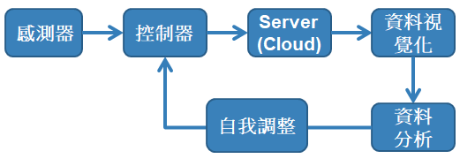
機器學習 / 大數據 / IOT

Slide 4
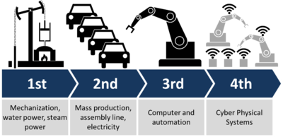
工業4.0

Slide 5
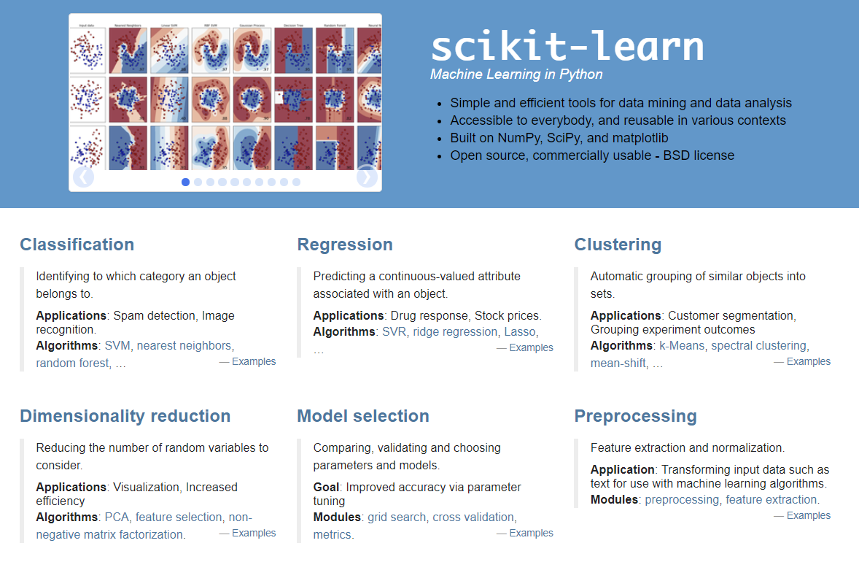
機器學習

Slide 6
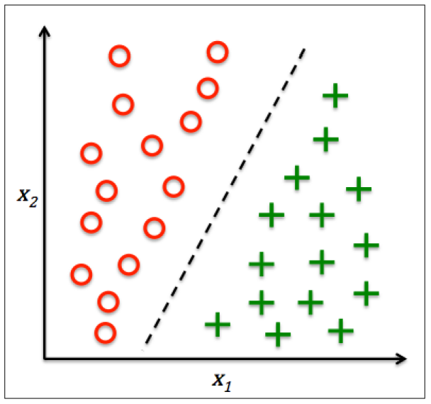
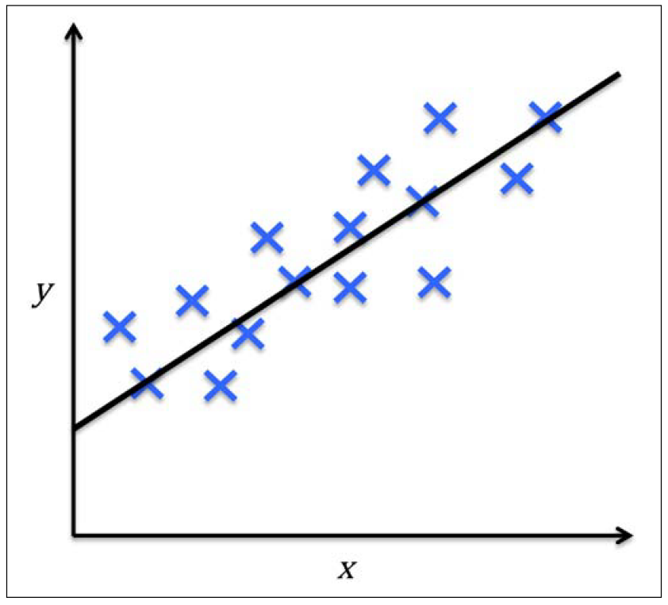
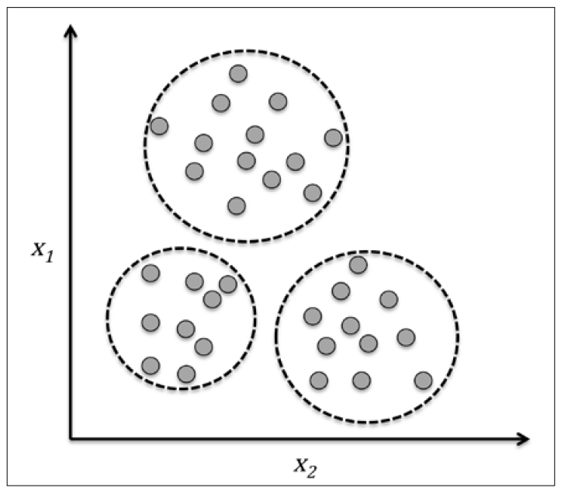
Classification
Regression
Clustering

Slide 7
工業應用
- 工廠監控
- 電力監控
- 綠能
- 水文監控

Slide 8
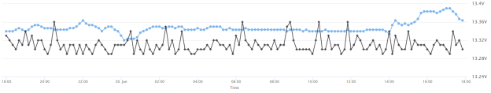

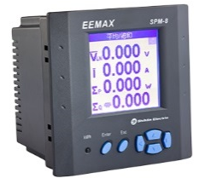
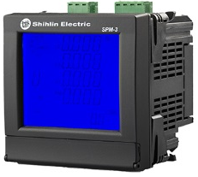
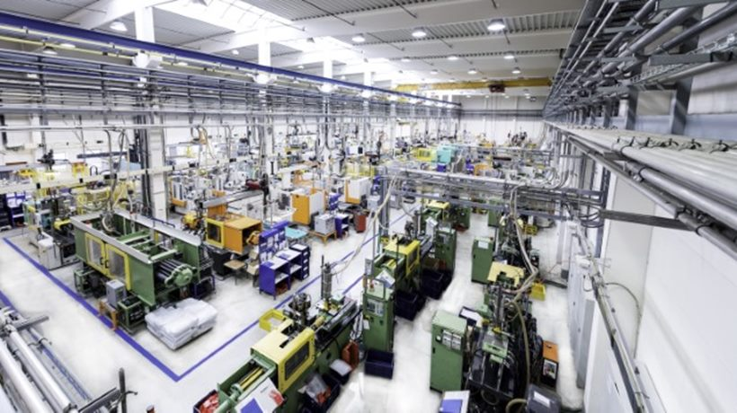
工廠電力監控

Slide 9
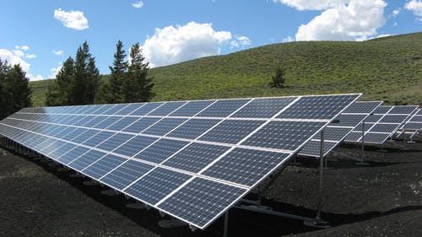
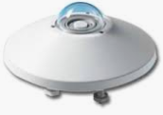
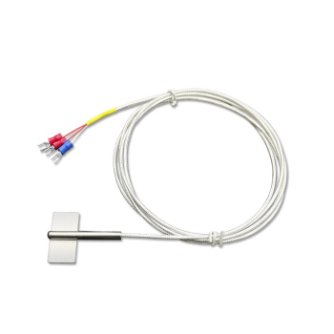
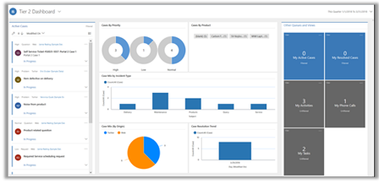
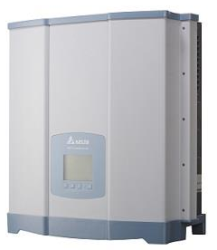
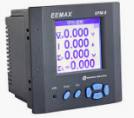
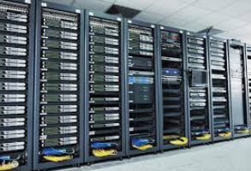
太陽能應用

Slide 10
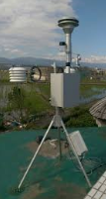
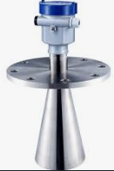
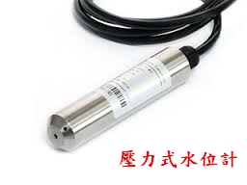
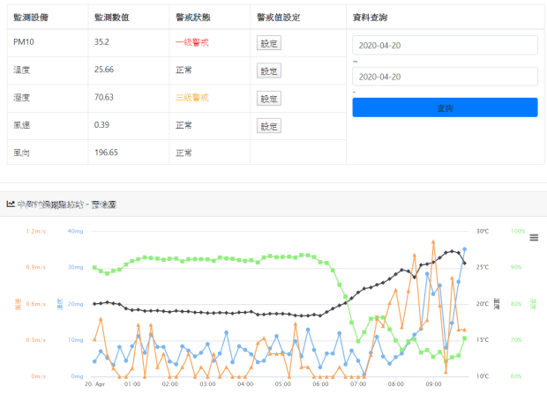
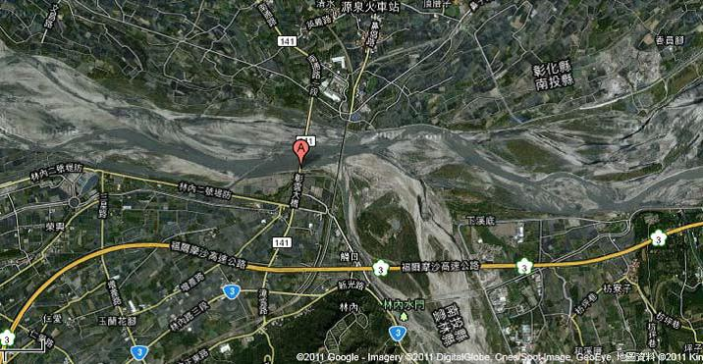
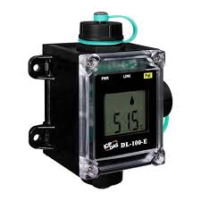

水文大數據收集應用
水位計
PM10
量測站
水位計
溫溼度計

Slide 11
其它補充教材
Python工業4.0 - 工廠監控系統(link)
KHPy_2018-03-05_工業4.0: PLC與Python共舞(link)
正修科大分享：IIOT 工業4.0 - 以 Python 實作工廠監控(link)

